Slide 1

Овощи и фрукты – самые витаминные продукты

Slide 2
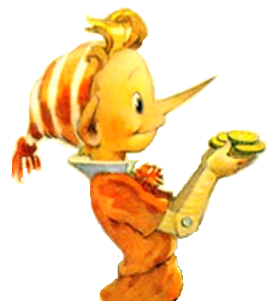

В класс пришла игрушка к нам,
Деревянный мальчуган,
Ключик он в руке несет
Нос во все дела сует.

Slide 3
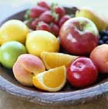
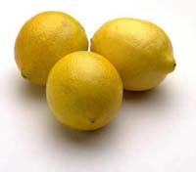
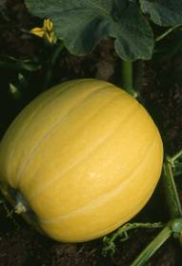

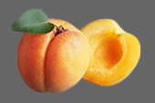

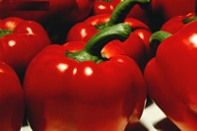
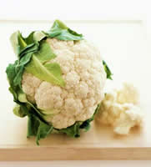

Страна "Витаминия"

Slide 4
Чтобы попасть в гости к черепахе Тортилле нам нужно выполнить задание

Slide 5
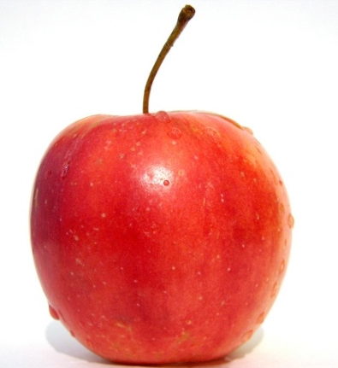


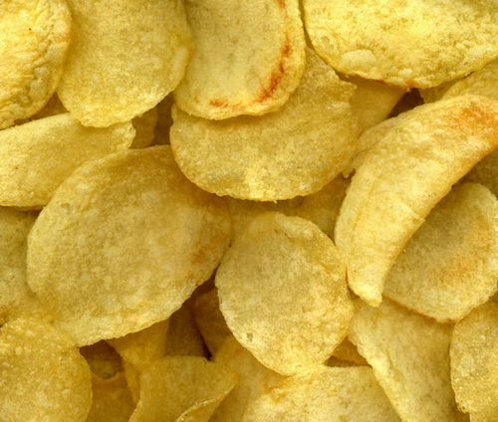
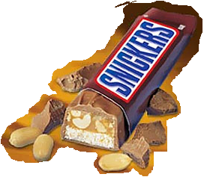
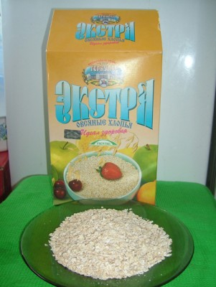
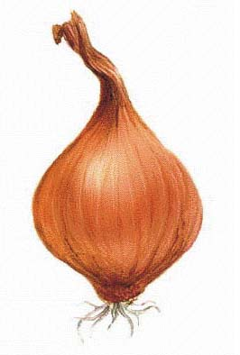
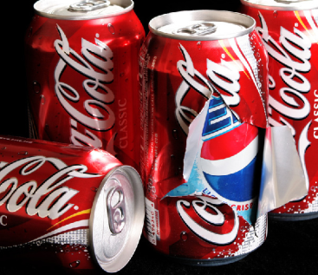
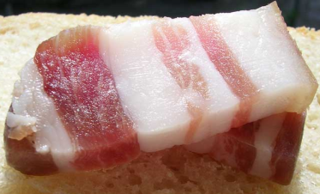

Распределите продукты в две колонки:
Неполезные продукты Полезные продукты

Slide 6

Здравствуйте. Очень приятно видеть вас в гостях. Зачем пожаловали?
Здравствуйте, мудрая черепаха Тортилла! Помогите нам добыть ключик от ворот в страну «Витаминию», которая находится в государстве Королевы Питания

Slide 7
Ну, что ж это возможно,
вот только чтобы получить ключик нужно пройти некоторые испытания. Вы готовы?
Тогда отправляемся
в путь за золотым
ключиком!

Slide 8
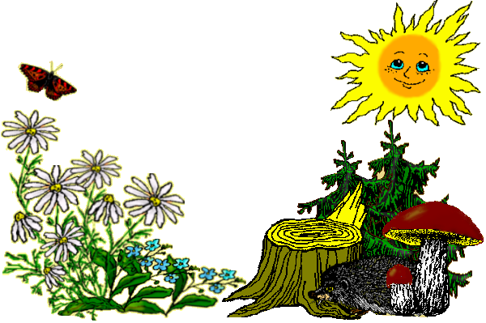
Мы к лесной лужайке вышли,
Поднимая ноги выше,
Через кустики и кочки,
Через ветви и пенечки.
Кто высоко так шагал –
Не споткнулся, не упал.

Slide 9
Первое испытание
Отгадайте загадки

Slide 10
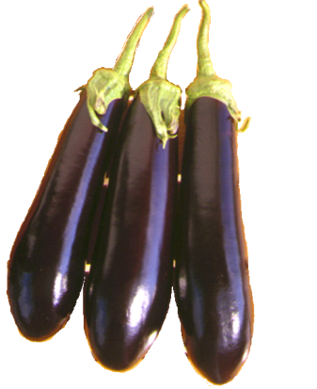
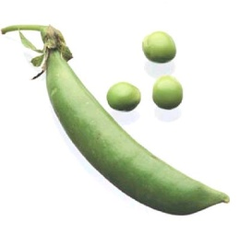
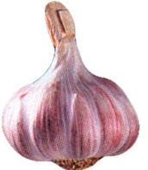
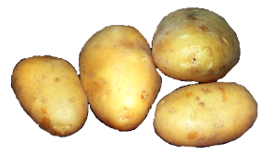
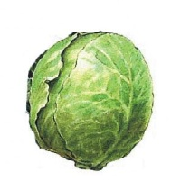
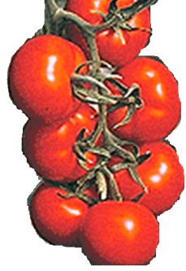

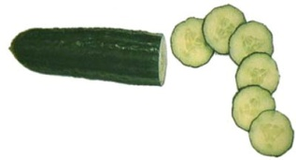
Хоть чернил он не видал,
Фиолетовым вдруг стал,
Любят овощ Ваня, Жан...
Так ведь это...
В зелёной палатке
Колобки спят сладко.
Много круглых крошек!
Что это?
Он кусает, только вот,
Зубок есть, но, где же рот?
Белый носит сюртучок.
Что, скажи, дружок?
Зелёная толстуха
Надела уйму юбок.
Стоит как балерина,
Из листьев пелерина.
Бурая - не мишка,
В норке - но не мышка.
Красный, детки, но не мак.
В огороде - не бурак.
Сочный лакомый синьор.
Угадали?
Золотистый и полезный,
Витаминный, хотя резкий,
Горький вкус имеет он…
Обжигает… Не лимон.
Как на грядке под листок
Закатился чурбачок -
Зеленец удаленький,
Вкусный овощ маленький.
Огородная краля
Скрылась в подвале,
Ярко-жёлтая на цвет,
А коса-то, как букет.

Slide 11
Как назвать эти продукты,
одним словом?
Что означает слово овощ?
А я и не знаю!
Может позвать Мальвину на помощь, она все и про все знает.

Slide 12

Овощи –
сочные части травянистых растений, употребляемые в пищу человеком в свежем или переработанном
виде.

Slide 13
Второе
испытание

Slide 14
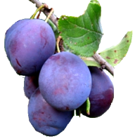
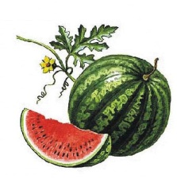

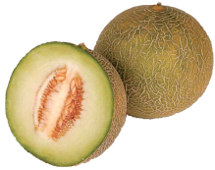
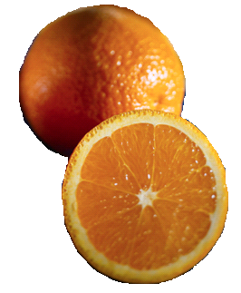
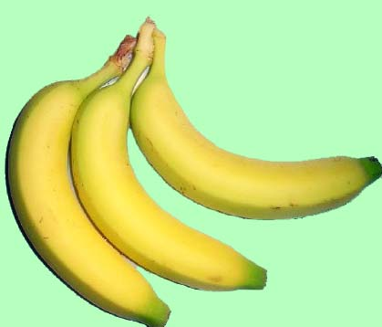

Синий мундир, белая подкладка,
В середине - сладко.
Этот плод едва обнимешь,
если слаб, то не поднимешь,
На куски его порежь,
мякоть красную поешь.
Само с кулачок,
красный бочок,
Потрогаешь - гладко, откусишь - сладко.
В поле на пригорочке
Лежат желтые бочоночки.
Желтый круглый, ты откуда?
- Прямо с солнечного юга.
Сам на солнышко похож
Можешь съесть меня, но только
Раздели сперва на дольки.
На островок налетел ураган –
На пальме остался последний
Она на лампочку похожа
И на матрешку тоже.
Степашке, Филе и Каркуше
Полезно будет съесть по

Slide 15
Третье
испытание

Slide 16

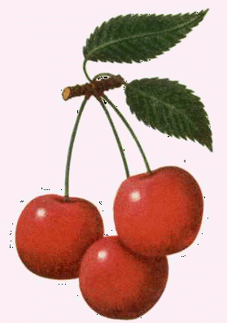
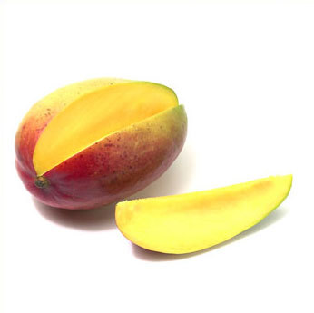
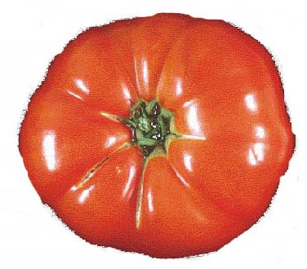
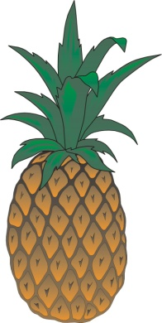
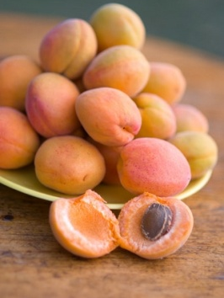
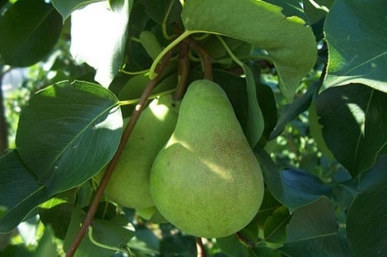
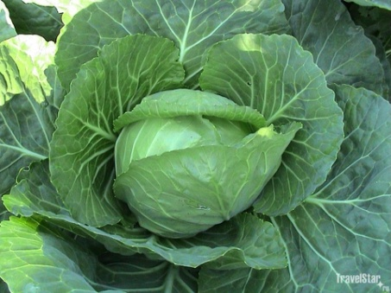
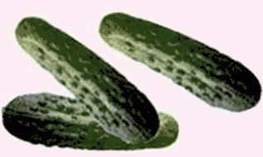
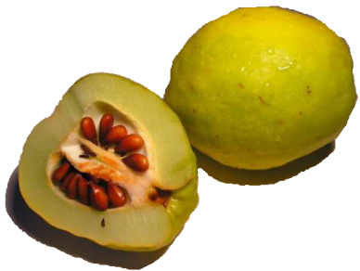
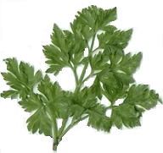


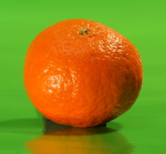
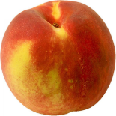

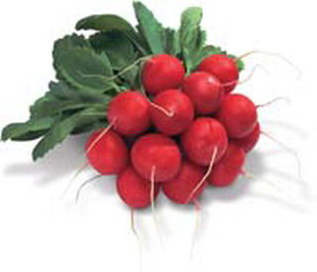
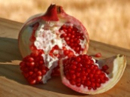

Распределите картинки в две колонки
Овощи
Фрукты

Slide 17
Витамины —
ценнейшие вещества, необходимые организму человека. Все виды обмена веществ, работа нервной пищеварительной, сердечнососудистой систем осуществляются должным образом только при участии витаминов.

Slide 18
Суточная потребность человека в витаминах и их основные функции
Витамин | Суточная потребность | Функции
Аскорбиновая кислота(С) | 50-100 мг | Повышает сопротивляемость организма экстремальным воздействиям
Тиамин (В₁) | 1,4-2,4 мг | Регулятор жирового и углеводного обмена, деятельности нервной системы
Рибофлавин (В₂) | 1,5 – 3,0 мг | Участвует в обмене белков, жиров и углеводов
Пиридоксин (В₆) | 2,0 - 2,2 мг | Усвоение белка и здоровье нервной системы
Ниацин (РР) | 15 – 20 мг | Участвует в ОВР в клетках. Недостаток вызывает пеллагру
Фолиевая кислота (В₉) | 200 мкг | Кроветворный фактор, участвует в синтезе аминокислот, нуклеиновых кислот, холина
Цианокобальтамин (В₁₂) | 2 – 5 мкг | Необходим для кроветворения, предотвращает анемию, важен для роста организма
Биотин (Н) | 50 -300 мкг | Участвует в реакциях обмена кислот
Пантотеновая к-та (В₃) | 5 – 10мг | Участвует в обмене белков, жиров, углеводов
Холин | 250-600мкг | Синтез биологически важных соединений
Ретинол (А) | 0,5 – 2,5 мг | Улучшает зрение, сохраняет подвижность суставов
Кальциферол (D) | 2,5 – 10 мкг | Обмен кальция и фосфата, минерализация костей и зубов
Токоферол (Е) | 8 – 15 мг | Активный антиокислитель

Slide 19
Витамины в продуктах питания
Витамин С
Наименование продукта | Содержание в продукте мг/100 г
Капуста белокочанная | 45-60
Картофель свежий | 20
Картофель отварной | 14
Картофель, хранившийся 6–8 мес., отварной | 3-7
Укроп | 100
Редис, помидоры, зеленый горошек | 25
Зеленый салат, кабачки | 15
Огурцы свежие, свекла, морковь, баклажаны | 5-10
Яблоки свежие | 10-20
Яблоки, хранившиеся 6–8 мес. | 2-3
Плоды шиповника | 650
Смородина черная | 200
Сок томатный | 10
Сок яблочный, виноградный | 2

Slide 20
Фолиевая кислота
Наименование продукта | Содержание в продукте мг/100 г
Зелень петрушки | 110
Зеленый салат | 50
Остальные овощи | 5–20
Яблоки | 1,5–2,0
Другие фрукты и ягоды | 2–10
Витамин А
Наименование продукта | Содержание в продукте г ретинола/100 г
Помидоры | 0,01–0,1
Дыня | 0,2–1,0
Морковь | 5
Тыква | 4–8
Лук | 0,25
Перец красный | 0,03
Горох | 0,1
Капуста | 0,01
Укроп, петрушка | 0,6–0,8

Slide 21
Таблица «Витамины»
Назв. вит. | Нарушения, вызываемые недостатком данного витамина | Продукты, богатые витамином | Суточная норма (мг) | Рекомендуется
А | Сухость кожи, хрупкость ногтей, плохое зрение в сумерках («куриная слепота») | Морковь, томаты, яичный желток, красный перец, сливки, сметана, сливочное масло, рыбий жир, зеленый горошек, чернослив, печень, почки, тыква, шпинат | 1—2 | При пониженном зрении
С | Цинга - заболевание, сопровождаемое кровоточивостью слизистой ротовой полости, расшатыванием и выпадением зубов | Лимон, шиповник, черная смородина, хвоя, зеленый лук, грецкие орехи | 50—100 | При острых инфекционных заболеваниях, в том числе при гриппе, отравлениях, склерозах, цинге
В | Бери-бери - заболевание, связанное с расстройством нервной системы и сердечнососудистой деятельности | Пивные дрожжи, семена злаков и бобовых, икра, печень, почки, яичный желток- | 2—3 | При лечении желудочно-кишечных отравлений, гастрита, бронхиальной астмы, диабета, невралгии, пеллагры
д | Рахит — заболевание, связанное с нарушением обмена кальция и фосфора, следствием чего является искривление костей, их утолщение, замедленный рост всего организма | Печень, рыбий жир, яичный желток | 2—3

Slide 22
Витамин В1
Наименование продукта | Содержание в продукте мг/100 г
Картофель | 0,12
Капуста | 12
Витамин В2
Наименование продукта | Содержание в продукте мг/100 г
лук | 0,14
Капуста кольраби | 20,9
Тыква | 0,10–0,12
Зеленый горошек | 0,19
Ниацин (витамин РР)
Наименование продукта | Содержание в продукте мг/100 г
Картофель, морковь, горошек зеленый перец красный, чеснок (головка) | 1–2

Slide 23
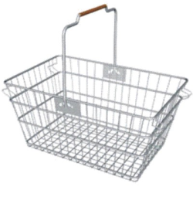
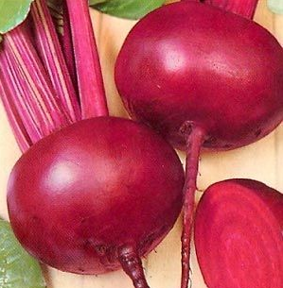
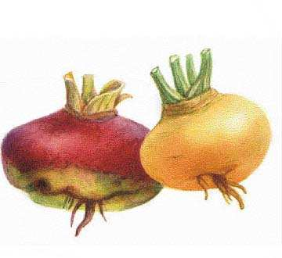
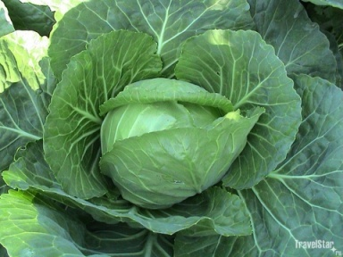
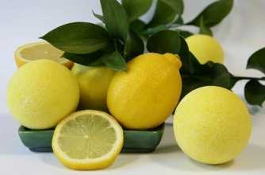
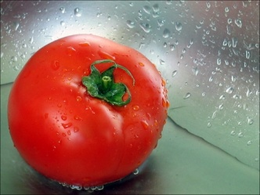
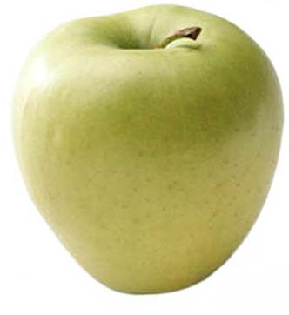
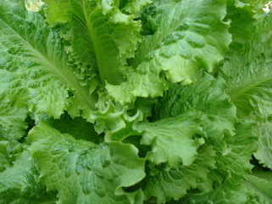
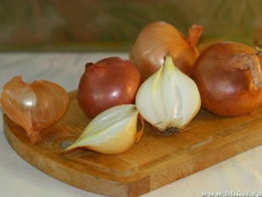
В
А
Р
С

Slide 24

У меня есть ключик золотой
И дружу я с головой
Часто в сад я выхожу,
С овощами, фруктами дружу.
Витамины запасаю
Все болезни прогоняю.

Slide 25

Конец
Презентацию на тему «Овощи и фрукты – самые витаминные продукты» по программе «Разговор о правильном питании» выполнила
учитель начальных классов
МОУ-СОШ с. Алексеевка Аркадаского района Саратовской области
Оруджова Вера Играровна.
по данной программе по разделу
«Две недели в лагере здоровья».

